Slide 1
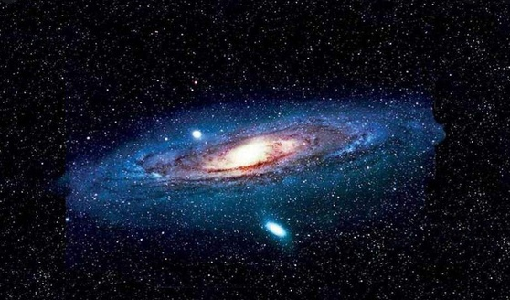

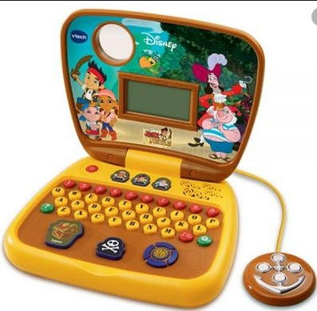
ΣΥΜΠΑΝ
Όταν λέμε τη λέξη σύμπαν εννοούμε τα …πάντα δηλαδή την γη, όλα τα αστέρια που υπάρχουν…… τις σκέψεις μας ..τα πάντα….
Όταν λέμε τη λέξη σύμπαν εννοούμε τα …πάντα δηλαδή όλα τα υλικά σώματα …..και όλη την ενέργεια που υπάρχει….

Slide 2
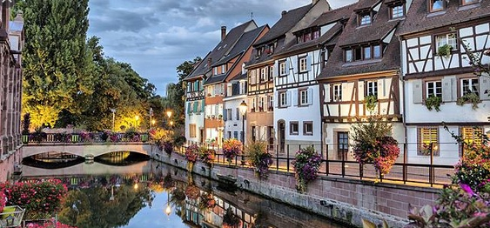
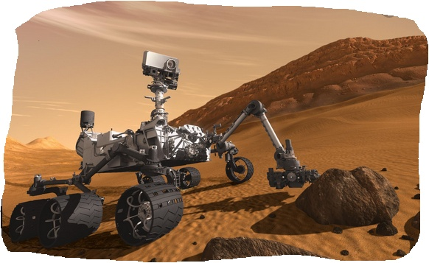
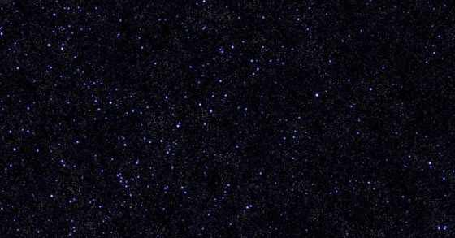
ΣΥΜΠΑΝ
Όταν λέμε τη λέξη σύμπαν εννοούμε …όλο το χώρο που υπάρχει και ότι έχει μέσα …αυτός ο χώρος….

Slide 3
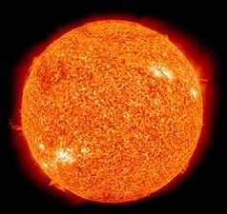
ΑΣΤΕΡΑΣ - ΑΠΛΑΝΗΣ
Αστέρας ή απλανής ονομάζεται κάθε ουράνιο σώμα …… που μοιάζει με το δικό μας ήλιο.
Ο κάθε αστέρας είναι ένα λαμπερό ουράνιο σώμα που βγάζει ….φως από μόνος του ……είναι αυτόφωτος…

Slide 4
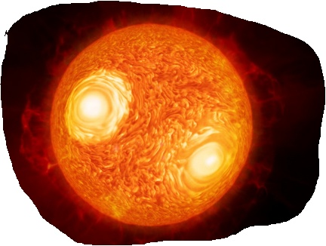
ΑΣΤΕΡΑΣ - ΑΠΛΑΝΗΣ
Όλοι οι αστέρες (εκτός από τον δικό μας ήλιο) λόγω της μεγάλης απόστασής τους από την γη, φαίνονται ως φωτεινά σημεία στον νυχτερινό ουρανό.
Αντάρης,

Slide 5
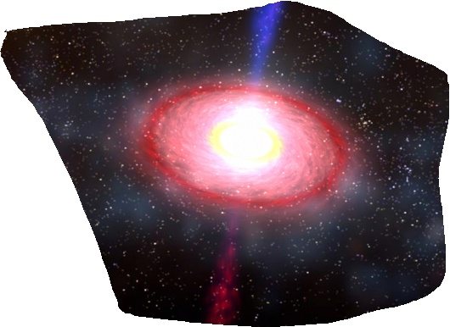
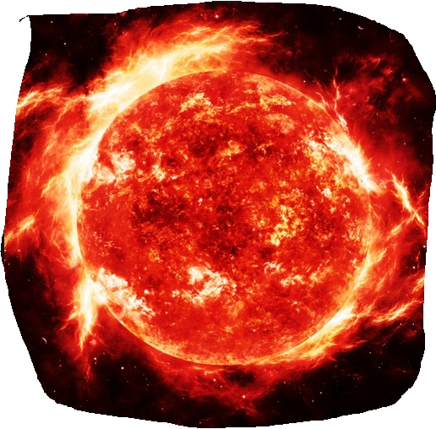
ΑΣΤΕΡΑΣ - ΑΠΛΑΝΗΣ
Γενικά οι αστέρες διακρίνονται ανάλογα του μεγέθους τους σε αστέρες γίγαντες, υπεργίγαντες και αστέρες νάνοι
Από τους μεγαλύτερους γνωστούς αστέρες είναι ο Μπετελγκέζ και ο Αντάρης, είναι περίπου 800 φορές μεγαλύτεροι από τον ήλιο.
αστέρας νετρονίων

Slide 6
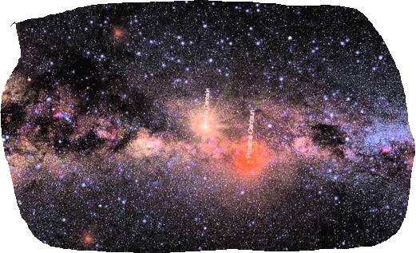
ΑΣΤΕΡΑΣ - ΑΠΛΑΝΗΣ
Τα αστέρια στο σύμπαν είναι πάρα …πάρα πολλά.
Περίπου είναι 10²⁴ =1000000000000000000000000……αστέρια…
Οι αποστάσεις μεταξύ των αστέρων είναι τεράστιες και δεν μπορούμε να τις μετρήσουμε απ’ ευθείας (αλλά μόνο με έμμεσους τρόπoυς.)
Το κοντινότερο σε μας αστέρι, ο Εγγύτατος Κενταύρου, βρίσκεται σε απόσταση 4*10¹³ km

Slide 7


ΑΣΤΕΡΑΣ - ΑΠΛΑΝΗΣ
Αλτάιρ
Βέγας

Slide 8

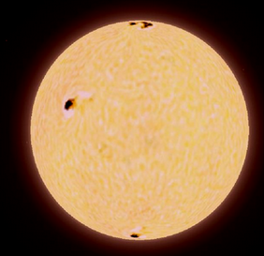
ΑΣΤΕΡΑΣ - ΑΠΛΑΝΗΣ
Κάστωρ (Castor)
Ο Κάστορας και Πολυδεύκης, κατά την μυθολογία ήταν δίδυμα αδέρφια από τη Σπάρτη, και ετεροθαλή αδέρφια της Ωραίας Ελένης, βασίλισσας της Σπάρτης.
Πολυδεύκης (Pollux )
Η λατρεία των Διοσκούρων άρχισε στη Σπάρτη και σύμβολά τους ήταν δυο δόκανα και φίδια.
Σήμερα στο αρχαιολογικό μουσείο της Σπάρτης, υπάρχουν αρκετά εκθέματα που αναφέρονται στους Διόσκουρους, Κάστορα και Πολυδεύκη.

Slide 9
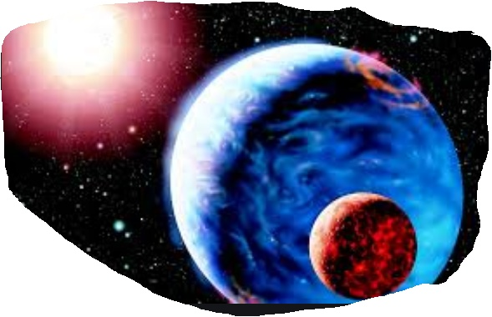
πλανήτες
Είναι μεγάλα ουράνια σώματα που περιφέρονται γύρω από τους αστέρες. Οι πλανήτες δεν βγάζουν φως από μόνοι τους….είναι ετερόφωτοι
https://www.youtube.com/watch?v=tIHIV96uXKk

Slide 10
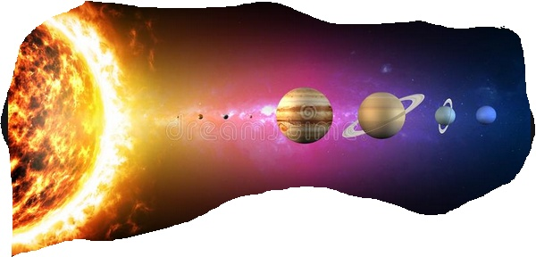
πλανήτες
Όμως …υπάρχουν και οι ορφανοί πλανήτες, που δεν περιφέρονται γύρω από κάποιο…αστερι…..

Slide 11
πλανήτες
Την νύχτα από την γη μπορούμε να δούμε με γυμνό μάτι μόνο τους πλανήτες του δικού μας ηλιακού συστήματος. Δηλαδή τους πλανήτες που γυρίζουν γύρω από τον ήλιο μας….
Αυτούς τους πλανήτες που βρίσκονται κοντά μας , τους βλέπουμε….. γιατί φωτίζονται από τον ήλιο…….

Slide 12
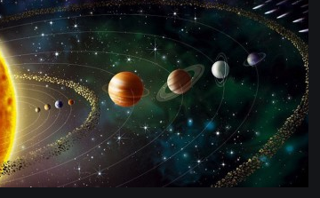
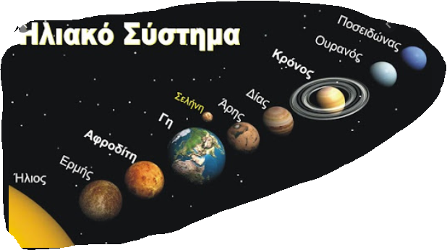
Πλανητικό σύστημα
Πλανητικό σύστημα είναι ένα αστέρι μαζί με τους πλανήτες του, που γυρνάνε γύρω από αυτό το αστέρι.
Το δικό μας πλανητικό σύστημα που βρίσκεται και η γη φαίνεται στην παρακάτω εικόνα….. και το ονομάζουμε ηλιακό σύστημα

Slide 13
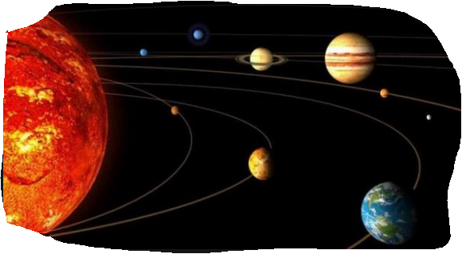
Ηλιακό σύστημα – πλανητικό σύστημα
Μέρα
Νύχτα
Η Λ Ι Ο Σ
Ο ήλιος φωτίζει ….τους πλανήτες που γυρίζουν γύρω από αυτόν…..

Slide 14
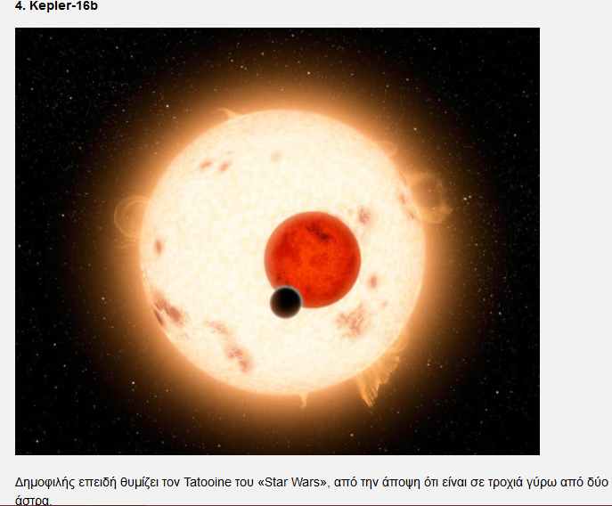
Άλλα… πλανητικά συστήματα
αστέρας
Πλανητικό σύστημα Kepler – 16b
αστέρας
Πλανήτης που γυρίζει γύρω από δυο αστέρια

Slide 15
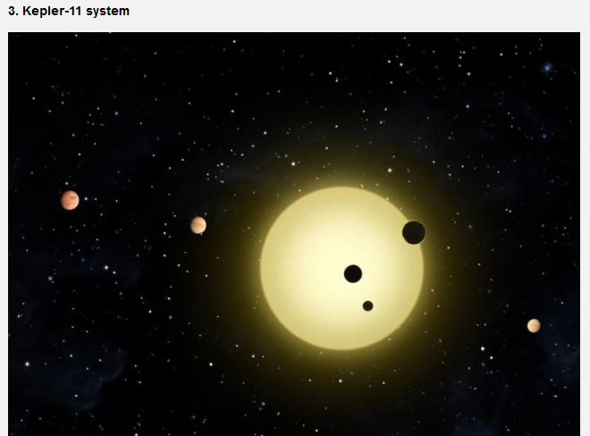
Άλλα… πλανητικά συστήματα
αστέρας
Πλανητικό σύστημα Kepler - 11
Γύρω από τον αστέρα βλέπουμε να περιφέρονται 6 πλανήτες

Slide 16
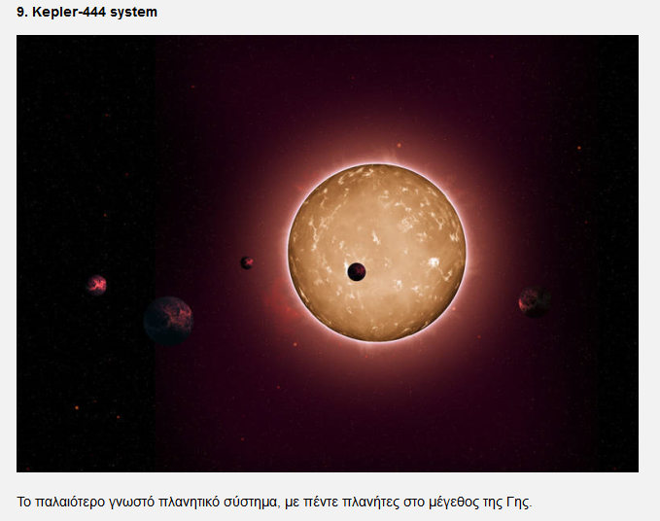
Άλλα… πλανητικά συστήματα
Πλανητικό σύστημα Kepler - 444

Slide 17
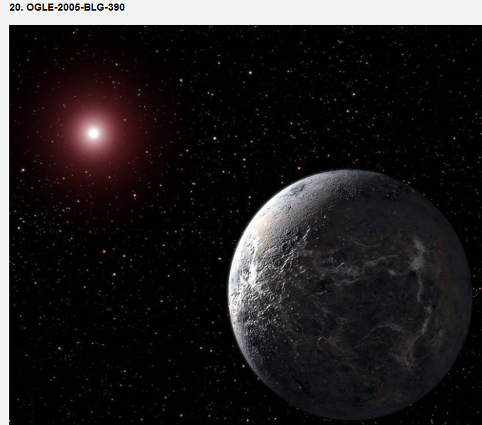
Άλλα… πλανητικά συστήματα
αστέρας
Πλανήτης που γυρίζει γύρω από τον αστέρα.

